Slide 1
حصة تربية بعنوان " نتعلّم بأمان "
من الصف السابع حتى ثاني عشر.
ديما ناصيف

Slide 2
توعية الطلاب بمخاطر الاستخدام الغير آمن للانترنت.
تذويت ادراك الطلاب بالعقوبات للمخالفات المختلفة.
توعية الطلاب العنوان الصحيح الذي من الممكن التوجه له في حالة الخطر.
هدف الوحدة
افتتاحية: لوحة المفاتيح
العرض: المحكمة
الختام: نقاش القضايا
اعتبارات في اختيار الموضوع من قبل المعلم او الموجه
استخدام الطلاب المتزايد للانترنت والمواقع المختلفة في ظل انتشار الكورونا.
الحاجة لتوعية الطلاب خاصة بسبب عدم قدرة الأهل على مراقبة ابنائهم، والناتج في بعض الأحيان عن محدودية القدرات المحوسبة عند الأهل مقارنة بأبنائهم.
العبر المستخلصة:
الوعي لأخلاقيات استخدام الانترنت.
تعزيز المسؤولية والمراقبة الذاتية.
تماهي شخصية كل طالب مع طرق استخدامه للتكنولوجيا.

Slide 3
معرفة
أهميّة الانترنت في حياتنا،وكثرة استخدامه في الوقت الحالي.
مهارات
مهارات تفكير وابداع: التحليل والربط، الاستنتاج والاستنباط.
قيم
المسؤولية، الاحترام، الأمانة، الضمير، الانضباط الذاتي.
انتشار لظاهرة استخدام خاطىء للانترنت.
السبل الممكنة للتعامل مع الظاهرة والحد منها.
مهارات حياتية: ربط الموضوع بالمجريات الحياتية.
مهارات تكنولوجيا وميديا: استخدام العديد من البرامج المختلفة.

Slide 4
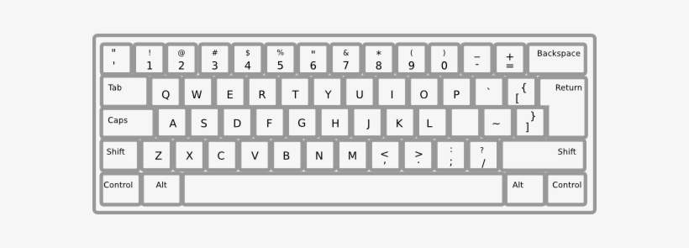


الافتتاحية
فعالية لوح المفاتيح
بازل
كلمات مبعثرة

Slide 5
فعالية لوحة المفاتيح
عزيزي الطالب اختر من لوحة المفاتيح "مفتاح واحد" ترغب أن تكونه مع ذكر السبب.
واختر مفتاح آخر لا ترغب بأن تكونه مع ذكر السبب.
مثال: أنا ديما، أرغب أن أكون زر enter لاني دومًا أحب البدايات الجديدة.
ولا أرغب أن اكون زر delete لأنني لا أحب محو أي شيء أو موقف أو ذكرى من حياتي.

Slide 6



العرض
المحكمة (محاكاة)
فيديو مخاطر الانترنت
باركود

Slide 7
قضايا المحكمة
سيتم تقسيم ال5 مشاركين على النحو التالي:
القاضي.
الجاني.
المجني عليه.
المدعي العام.
المحامي.
مجموعة 1: أحمد وآدم صديقان ويوسف أصدقاء، في أحد الأيام تشاجر أحمد ويوسف مع بعضهما البعض، فقرر أحمد أن ينتقم من صديقه يوسف، لذا توجه الى آدم الذي يمتلك مهارات حاسوبية عالية، وأقنعه باختراق حاسوب يوسف على سبيل المزاح.
مجموعة 2: سمير شاب يبلغ من العمر 14 عام، قام بإنشاء صفحة فيسبوك باسم فتاة (نادية)، وانضم إلى مجموعة خاصة بالفتيات، وقام بانشاء صداقات معهم، ومن ثم قام بارسال طلب صداقة لأحد الفتيات بالمجموعة، وتمكن من الحصول على صورها، ومن ثم ابتزازها.
مجموعة 3: محمد شاب يبلغ من العمر 25 عام، أنهى برمجة حواسيب قبل عامين من الآن، لكن حتى اليوم لم يجد فرصة عمل، الوضع المادي للعائلة بدأ يسوء، من الممكن أن لا يتمكن اخوته من اكمال مسيرتهم التعليمية بالجامعة، لم يجد حلًا لانقاذ عائلته سوى انشاء رابط اختراق وارساله عن طريق رسالة دعائية لمجموعة من الناس، وتمكن بذلك من الحصول على تفاصيل بطاقة اعتماد أحد الأشخاص، وقام بسداد الدفعات وشراء المستلزمات باستخدام تلك البطاقة.

Slide 8
نقاش الفيديو
الأسئلة للنقاش:
استخرج أبرز المخاطر التي من الممكن التعرض لها على الانترنت؟
اختر مشكلة واذكر ماذا ستشعر لو كنت أنت من تعرض لتلك المشكلة؟
قدّم بعض النصائح والتوصيات لتفادي الوقوع في تلك المشكلات؟

Slide 9
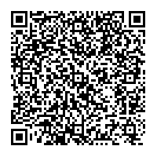
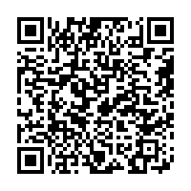
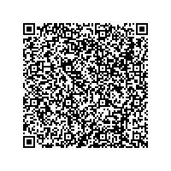
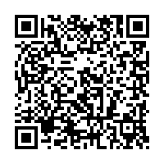
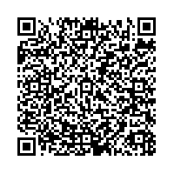
كيف نتصرف على الانترنت؟
السؤال الخامس
السؤال الرابع
السؤال الثالث
السؤال الثاني
السؤال الأول

Slide 10


الخاتمة
نقاش القضايا
تصميم بروشور
تحضير عرض توعوي "الأخ الأكبر"دمج بين التربية الاجتماعية والتداخل الاجتماعي .. تحضير درس كمشروع صفي بهدف التوعية للصفوف الأصغر عن مخاطر الانترنت

